Slide 1

Vaikų sveikatos rodiklių suvestinė ir rekomendacijos
2025 m.
VSS: Simona Gelžinienė

Slide 2
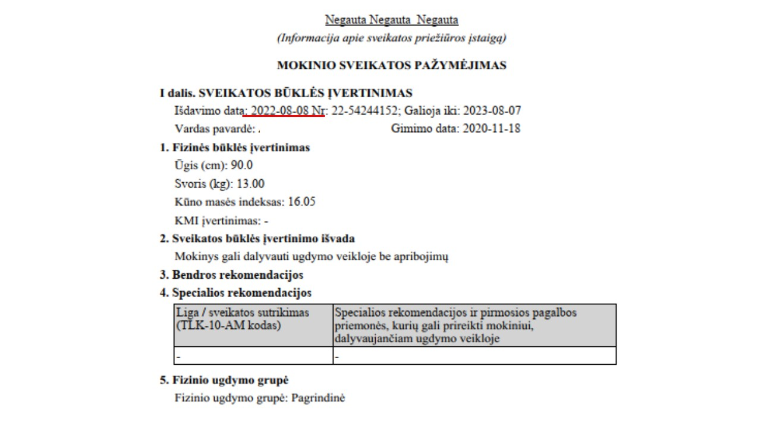
Atlikus privalomą profilaktinį sveikatos tikrinimą užpildyta forma Nr. E027-1 galioja 1 metus nuo užpildymo dienos.
Į S A K Y M A S
DĖL PROFILAKTINIŲ SVEIKATOS TIKRINIMŲ SVEIKATOS PRIEŽIŪROS ĮSTAIGOSE
2000 m. gegužės 31 d. Nr. 301
Vilnius
Suvestinė redakcija nuo 2021-11-17

Slide 3
Jeigu nepasibaigus formos Nr. E027-1 galiojimo laikui vaiko sveikatos būklė pasikeičia taip, kad turi būti keičiama jo fizinio ugdymo grupė arba atsiranda naujų bendrų arba specialių rekomendacijų, kurių turi būti laikomasi jam dalyvaujant ugdymo veikloje, ši informacija įrašoma į formą Nr. 046/a ,,Medicininis pažymėjimas‘‘.
LIETUVOS RESPUBLIKOS SVEIKATOS APSAUGOS MINISTRO 2014 M. SAUSIO 27 D. ĮSAKYMU Nr. V-120 ,,DĖL PRIVALOMŲ SVEIKATOS STATIKOS APSKAITOS IR KITŲ TIPINIŲ FORMŲ BEI PRIVALOMŲ SVEIKATOS STATISTIKOS ATASKAITŲ FORMŲ PATVIRTINIMO‘‘

Slide 4
SVEIKATĄ PASITIKRINUSIŲ VAIKŲ SKAIČIUS, 2025 M.

Slide 5
Vaikų kūno masės indeksas, 2025 m.

Slide 6
Gydytojų rekomendacijos, 2025 m., pagal E-027 f.

Slide 8
Dantų būklės įvertinimas, 2025 m.
43 vaikai
Dantys pažeisti karieso
121 karioziniai
22 vaikai
Dantys plombuoti
56 plombuoti
4 vaikams
Dantys išrauti
5
išrauti

Slide 9
Rekomendacijos pedagogams
Pedagogai turėtų užtikrinti, kad fizinis aktyvumas būtų kasdienis, skatinti vaikams sveikos mitybos įpročius.
Rekomenduojama organizuoti bendrus susitikimus (pedagogas – visuomenės sveikatos specialistas – tėvai) aptariant bendrus vaiko sveikatos stipinimo prioritetus.
Pedagogai bendradarbiaujant su visuomenės sveikatos specialistu turi užtikrinti gydytojų rekomendacijų vykdymą ir sudaryti saugią vaiko sveikatos būklę atitinkančią aplinką.

